Slide 1
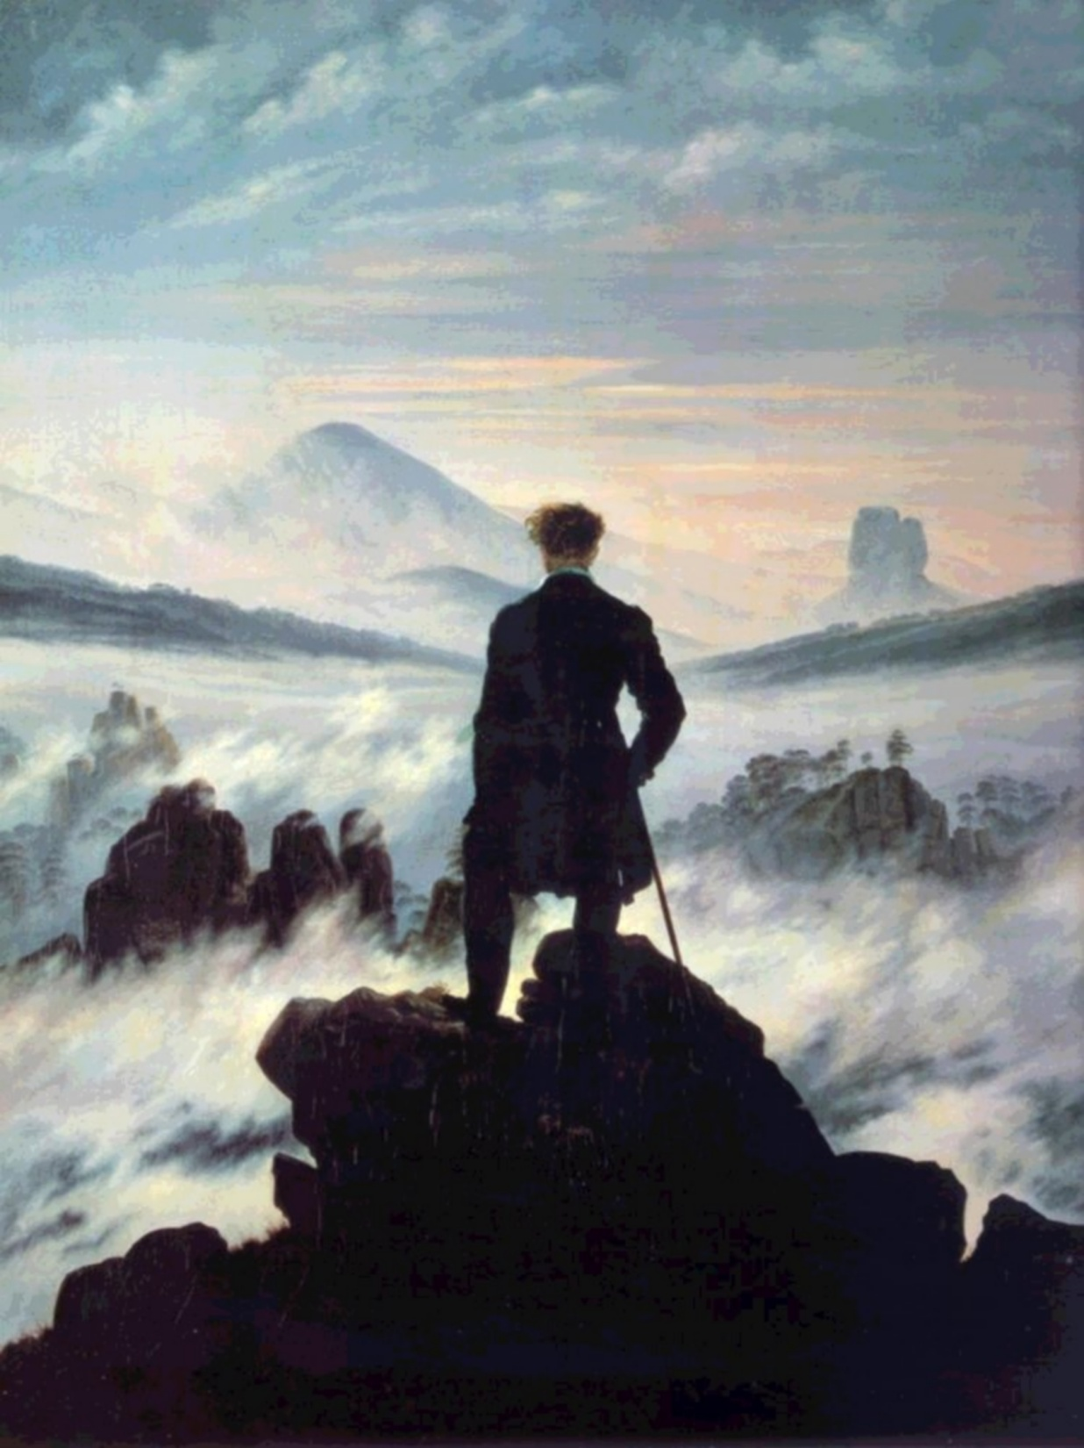
LL
L’histoire des arts
Un nouvel enseignement pour tous
Notes:
Caspard David Friedrich : 1818 Le voyageur contemplant une mer de nuages

Slide 2
Dispositif académique
Groupe de pilotage
CORPS D’INSPECTION
DAAC
DAAF : FORMATEURS DISCIPLINAIRES – RÉSEAU D’EXPERTS PLURIDISCIPLINAIRE ET PLAN DE FORMATION
Notes:
2
SE DOTER D’UNE EQUIPE COMPETENTE , PARTAGEANT UNE MEME CULTURE DE CET ENSEIGNEMENT (REX –HIDA)
Constitution d’un groupe de travail, de formateurs disciplinaires patentés et d’Inspecteurs (IPR et IEN) issus de tous les horizons. Ce groupe a construit les premiers outils et défriché à peu près toutes les pistes : mise en œuvre, cohérence interne, évaluation, liens avec les partenaires…
Réuni trois fois par an.

Slide 3
Les textes
BO du 8 mai 2008
Sur l’éducation artistique et culturelle
BO du 28 août 2008
Encart spécial
« Organisation de l’enseignement de
l’histoire des arts »
École, collège, lycée
Notes:
3

Slide 4
Les objectifs
Rencontrer des œuvres (rencontres fondées sur le sensible avec les œuvres ; apprendre aux élèves à voir, à écouter….).
Se construire une culture personnelle à valeur universelle fondée sur des œuvres de référence.
Favoriser la fréquentation des lieux dédiés aux œuvres.
Être informé des métiers liés aux domaines des arts et de la culture.
Notes:
4

Slide 5
L’histoire des arts, nouvel enseignement
Un enseignement obligatoire pour tous les élèves, de l’école primaire à la terminale.
Un enseignement fondé sur une approche pluridisciplinaire et transversale des œuvres d’art.
Un enseignement qui implique la conjonction de plusieurs champs de connaissances.
Notes:
5

Slide 6
3 piliers
6 domaines
Liste de référence
École primaire
ou
Listes de thématiques
Collège et lycée
Notes:
6

Slide 7
Les domaines
Les « arts de l'espace »
Les « arts du langage »
Les « arts du quotidien »
Les « arts du son »
Les « arts du spectacle vivant »
Les « arts du visuel »
Notes:
7

Slide 8
Les périodes historiques
La chronologie est fixée par les
programmes d’histoire
De la préhistoire à aujourd’hui,
et dans toutes les aires géographiques.
Notes:
8
Les « chevaux célestes » – Chine des HANS II siècle av-JC- III ap JC .
Au programme d’histoire 6ème

Slide 9
Les thématiques
Lycée : Une liste en 4 champs :
Anthropologique :
« corps, expression »
Historique et social :
« arts et idéologie »,
« mémoires, engagements »
Technique :
« informations, communications ».
Esthétique :
ex « artistes, critiques, publics ».
Collège : ARTS…
…« créations, cultures »
…« espace, temps »
…« États et pouvoir »
..« mythes et religions »
…« techniques, expressions »
...« ruptures, continuités »
Liberté du choix et/ou de des compléter
Notes:
9
A l’école un liste de références
Entrées par les thématiques ou par les œuvres : tout est possible/ Mener un choix d’équipe.

Slide 10
Lycée
L’HISTOIRE DES ARTS LYCÉE voies générale, technologique et professionnelle
LYCÉE
Trois piliers
LES
PÉRIODES
LES SIX
GRANDS
DOMAINES
LES THÉMATIQUES
Seconde :
XVIe-XVIIIe
Première :
XIXe
Terminale :
XXe
Arts de l’espace
Arts du langage
Arts du quotidien
Arts du son
Arts du spectacle vivant
Arts du visuel
1. Champ anthropologique :
« Arts, réalités, imaginaires » ; « Arts et sacré » ;
« Arts, sociétés, cultures » ; « Arts, corps, expressions »
2. Champ historique et social :
« Arts et « économie » ; « Arts et idéologies » ;
« Arts, mémoires, témoignages, engagements »
3. Champ technique :
« Arts, contraintes, réalisations » ; « Arts, sciences et techniques » ; « Arts, informations, communications »
4. Champ esthétique :
« Arts, artistes, critiques, publics » ; « Arts, goûts, esthétiques ; « Arts, théories et pratiques »
Notes:
10
10
10

Slide 11
L’enseignement de l’histoire des arts est organisé :
À l’école primaire, par l’équipe pédagogique.
Au collège et au lycée, sur proposition du conseil pédagogique.
Notes:
11

Slide 12
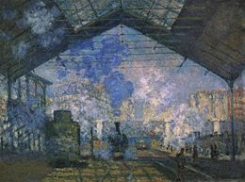
Deux versants
Notes:
12

Slide 13
AU COLLÈGE
Les nouveaux programmes de collège en
Arts plastiques,
Histoire et Géographie,
Éducation musicale,
Français,
EPS,
Technologie…
… intègrent l’histoire des arts.
Programmes publiés au BO spécial n°6 du 28 août 2008.
Notes:
13

Slide 14
AU LYCÉE
L’HISTOIRE DES ARTS LYCÉE voies générale, technologique et professionnelle
LE VOLUME HORAIRE
24 heures par an
UN LIEN ÉTROIT ENTRE ET AVEC LES DISCIPLINES
Mise en œuvre dans les humanités.
Dans le cadre des enseignements scientifiques et techniques des sciences économiques et sociales, de l’éducation physique et sportive et des formations techniques assurées dans les ateliers professionnels.
Dans la voie professionnelle, l’enseignement de l’histoire des arts établit des relations entre les savoirs assurés par l’enseignement général et les savoir-faire acquis lors de la formation technique reçue en ateliers professionnels.

Slide 15
Chaque discipline contribue à cet enseignement
AU COLLÈGE : Trois disciplines consacrent un % de leurs programmes
Arts plastiques (50%)
Éducation musicale (50%)
Histoire et Géographie (25%)
Toutes les disciplines peuvent participer à des parcours pluridisciplinaires.
Notes:
15
% des programmes et non des horaires
Horaires :
60 heures dans le Primaire
120 heures au collège
72 heures dans chacune des voies du lycée
Au final du parcours de l’élève : 312 heures. Une tête bien faite : savoir parler d’au moins une œuvre à tous les niveaux et dans tous les champs artistiques. Avoir quelques clés de lecture, franchir la porte d’un musée, d’un spectacle, d’un théâtre et d’un cinéma. Un honnête homme du XXème siècle.

Slide 16
La connaissance des programmes, des attentes et des pratiques des autres disciplines.
La constitution d’un équipe qui définisse a minima un projet d’année, soutenu par un fil directeur, une problématique et repère quelques œuvres majeures que les uns ou/et les autres étudieront en cours d’année.
Un lien étroit avec le versant culturel de l’établissement.
Notes:
Par exemple :
Relation à la chronologie : retravailler sur des œuvres de périodes historiques différentes si résonances entre périodes possibles. Ex Ben Hur. Course de char extrait.. L’objectif est de faire dialoguer les œuvres de différentes périodes ds une perspective de meilleure compréhension.
Confier au prof d’histoire la mission de garant de l’ordre chronologique.
16

Slide 17
Le partenariat
avec les institutions
artistiques et culturelles
de l’État
et des collectivités territoriales
Notes:
17

Slide 18
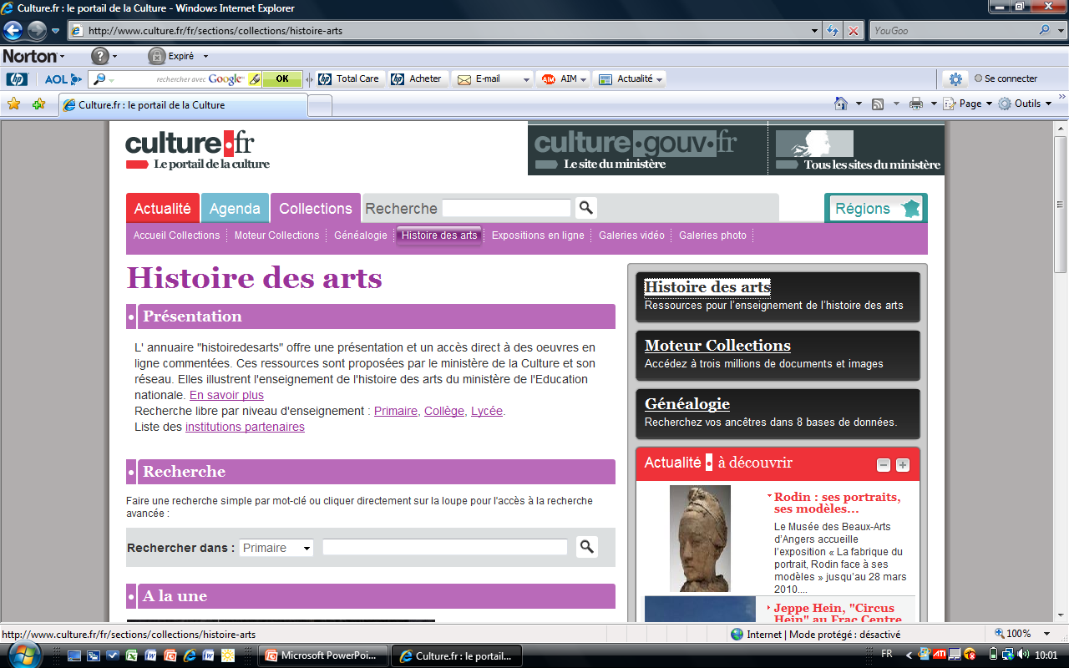
Notes:
Il s’agit de présenter aux collègues des portails de ressources en ligne pour l’enseignement de l’HIDA : le site national HISTOIRE DES ARTS + les sites académiques dont le nôtre qui va ouvrir incessamment
+ banques de données , ressources par domaines artistiques via le site de la BNF, ou d ‘autres comme l’histoire par l’image, le Grand Versailles numérique) ou Centre Pompidou, IRCAM Cité de la Musique pour le son……. Les grands musées….

Slide 19
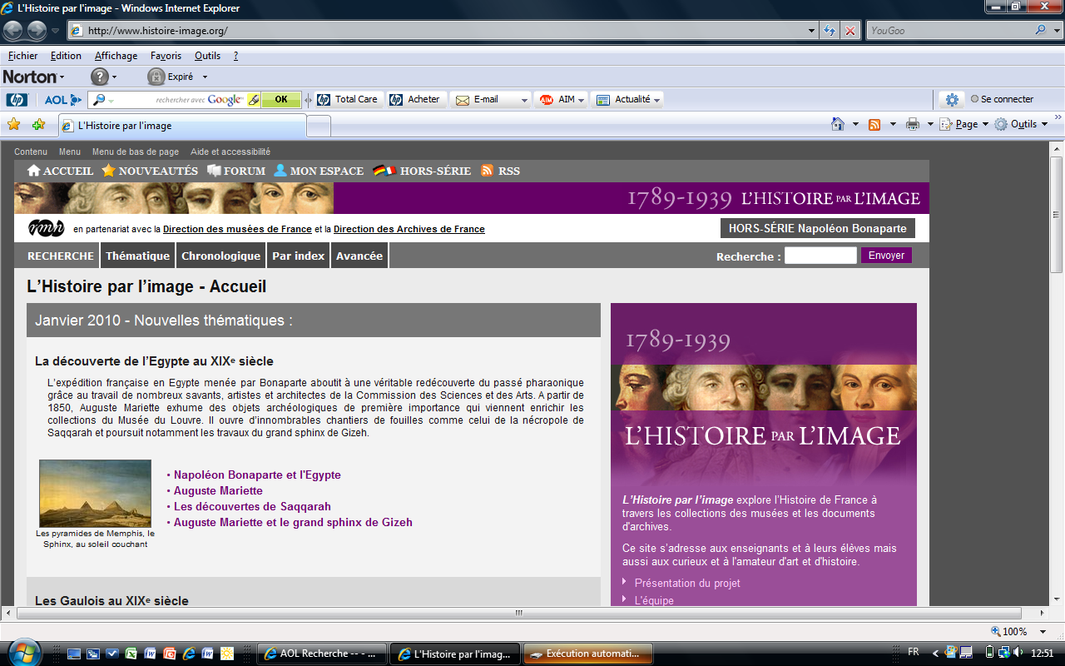

Slide 21
Les dispositifs complémentaires aux enseignements :
ateliers artistiques, classes à projet artistique et culturel (PAC), dispositifs école, collège, lycéens au cinéma, classes patrimoine, travaux personnels encadrés (TPE), chorales, etc.
accompagnement éducatif,
volet artistique et culturel du projet d’école
ou d’ établissement.
Notes:
21

Slide 22
Évaluation
Le diplôme national du brevet des collèges
DNB 2010 : pour les élèves volontaires.
Uniquement les points >10
DNB 2011 : obligatoire pour tous.
Coefficient 2
Notes:
22
Sur les 4 années du cursus historiques des arts. HDA sur bulletin avec une rubrique. Travailler à évaluer connaissances capacités en lien avec piler 1 5 6 et 7.
LE DNB 2010 : une seule option possible.
DNB : expérimentation. Souplesse
2011 : Oral individuel de 15 ‘ devant binôme prof, fondé sur documents des profs ou documents proposés par élèves ;
Place pour le cahier personnel d’HIDA : ne pas mettre les élèves en difficulté en proposant des documents nouveaux le jour de l’oral.

Slide 23
Zone multimédia de l’élève – Espace personnel de l’élève
Où ?
ENT, Réseau Établissement, Clé USB
Quoi ?
Les œuvres
Les fiches de synthèse
Les comptes rendus
Quand ?
Tout au long de la scolarité
Guidé par les enseignants, puis en autonomie
Notes:
23

Slide 24
Facteurs de réussites dans les établissements
Facteurs de réussites dans les établissements
Conseil Pédagogique
Concertation : horizontale/verticale
Notes:
24

